Slide 1

Sociale veiligheid en pesten
Kieresoe
Lucy Reijnen
2026

Slide 2
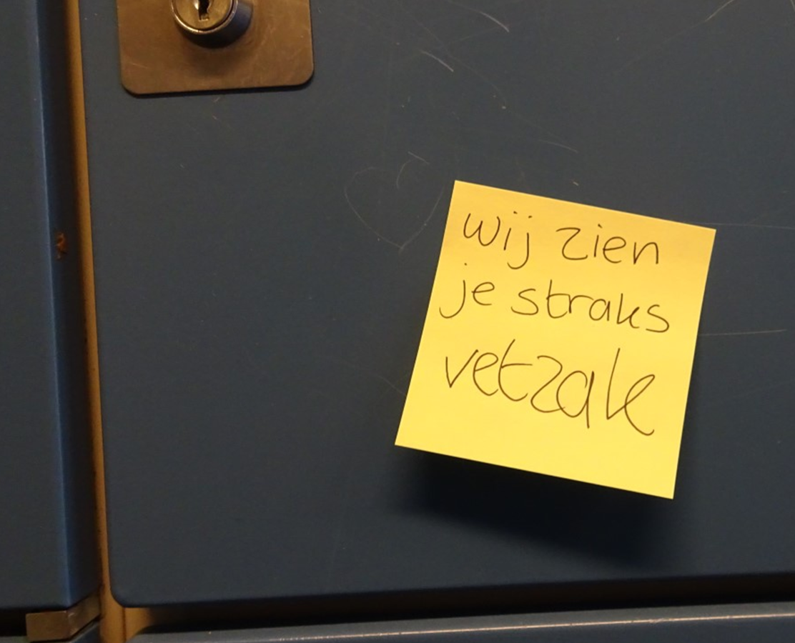
Sociale veiligheid en pesten

Slide 3
Sociale veiligheid
Sociale veiligheid betekent dat iedereen in de klas zich prettig en veilig voelt in de groep. Dus iedereen heeft het gevoel dat:
Je je mening kunt geven
Je jezelf kunt zijn
Iedereen elkaar met respect behandelt
Je fouten kunt maken zonder dat je daarop wordt afgerekend

Slide 4
Pesten
Pesten is herhaald en bewust gedrag waarbij iemand een ander pijn doet of buitensluit, terwijl die persoon zich daar moeilijk tegen kan verdedigen. Het is iets anders dan een ruzie of een conflict.
Het is pesten wanneer:
Opzet: het gebeurt met de bedoeling om iemand te kwetsen, te kleineren of buiten te sluiten
Vaak : het gebeurt niet één keer, maar steeds opnieuw of langdurig
Ongelijke verhouding: de ene persoon heeft meer macht dan de ander

Slide 5
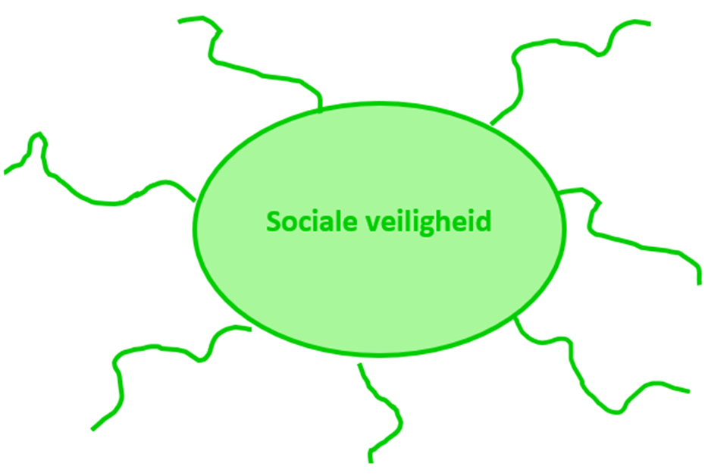
Sociale veiligheid
Vul in:
Welke woorden passen bij sociale veiligheid?

Slide 6
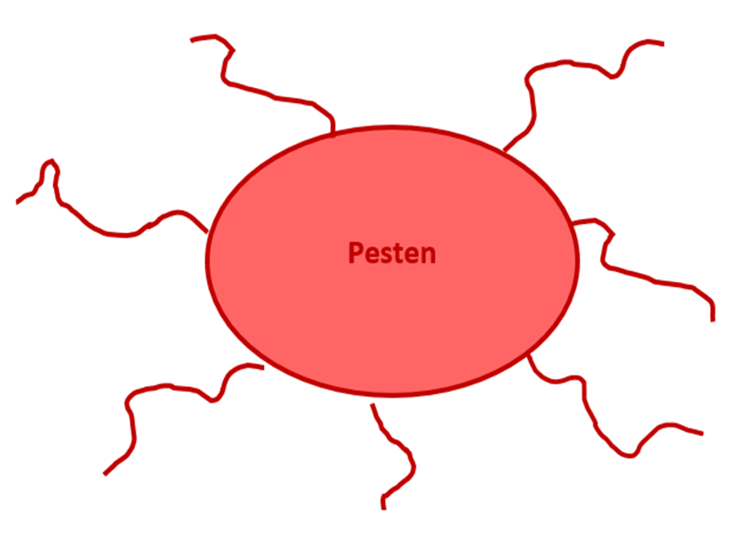
Pesten
Vul in:
Welke woorden passen bij pesten

Slide 7
Is dit pesten of niet?
In klas 1D zitten 8 meiden.
Een van de meisjes zit niet in de appgroep en de rest wel.

Slide 8
Is dit pesten of niet?
Mohammed en Soufiane worden altijd de ‘Alibaba’s’ genoemd omdat ze een Marokkaanse achtergrond hebben.

Slide 9
Is dit pesten of niet?
Iemand maakt een grap over het haar van Bram. Iedereen lacht. Bram ook al vindt hij het niet leuk.

Slide 10
Is dit pesten of niet?
Elke les wordt er gelachen om de stem van Peter. Zijn stem is ook écht heel raar.

Slide 11
Is dit pesten of niet?
Drie meisjes komen van dezelfde basisschool. Twee meisjes hebben een goede vriendschap. Het derde meisje hoort er niet meer bij en is daar verdrietig over.

Slide 12
Is dit pesten of niet?
Marian zweet heel veel. Daarom wil niemand naast haar zitten en als er in groepjes gewerkt moet worden wordt ze nooit uitgekozen.

Slide 13
Is dit pesten of niet?
De groep populaire meiden noemen twee klasgenoten altijd de ‘dombo’s’ omdat ze niet zo goed Nederlands spreken en vaak slechte cijfers halen.

Slide 14
Is dit pesten of niet?
Jonathan en Burat zijn woedend op Gijs. In de pauze was het bijna een vechtpartij geworden en na school blijkt de fiets van Gijs een lekke band te hebben.

Slide 15
Is dit pesten of niet?
Donald heeft verkering gevraagd aan Anneloes en die heeft nee gezegd. Iedereen heeft het er de hele tijd over.

Slide 16
Is dit pesten of niet?
Meltem is een echte snitcher. Ze vertelt alles door aan docenten. Je kunt haar niet vertrouwen. Niemand gaat meer met haar om en in de pauzes wordt ze genegeerd.

Slide 17
Is dit pesten of niet?
Een leerling heeft in het begin van het schooljaar iets stoms gedaan. Sindsdien krijgt hij bijna overal de schuld van ook al weet iedereen dat hij het niet gedaan heeft.

Slide 18
Is dit pesten of niet?
Anneloes maakt bijna iedere dag vervelende opmerkingen over Donald. Toen hij laatst ging huilen werd het nog erger.

Slide 19


Vul in op de gele Post-it
Dit kan ik zelf of samen met anderen doen om ervoor te zorgen dat de groep een fijne groep blijft

Slide 20

Vul in op de blauwe Post-it
Aan deze regels moet iedereen zich
zodat de groep een fijne groep blijft

Slide 21
Bronnen
Durlak, J. A., et al. (2011). The impact of enhancing students’ social and emotional learning: A meta-analysis. Child Development.
Meter, D. J., & Card, N. A. (2015). Effects of bystander intervention on bullying and victimization. Journal of Youth and Adolescence.
Rotenberg, K. J. (2010). Interpersonal trust during childhood and adolescence. Cambridge University Press.
Steinberg, L., & Monahan, K. C. (2007). Age differences in resistance to peer influence. Developmental Psychology.
Inspectie van het Onderwijs. (2024). De Staat van het Onderwijs 2024. https://www.onderwijsinspectie.nl
Nederlands Jeugdinstituut. (2022). Groepsdruk en jongeren. https://www.nji.nl
Stichting School & Veiligheid. (2023). Monitor sociale veiligheid in en rond scholen. https://www.schoolenveiligheid.nl

